Slide 1




Final Project Presentation
Nomor Kelompok: 5
Nama Mentor: Diajeng Ciptaning Ayu
Nama:
Arnold Julian
Kayliev Nabil Auza
Machine Learning Class
Program Studi Independen Bersertifikat
Zenius Bersama Kampus Merdeka

Slide 2
Petunjuk
Latar Belakang
Waktu presentasi adalah 5 menit (tentatif, tergantung dari banyaknya kelompok yang mendaftarkan diri)
Waktu tanya jawab adalah 5 menit
Silakan menambahkan gambar/visualisasi pada slide presentasi
Upayakan agar tetap dalam format poin-poin (ingat, ini presentasi, bukan esai)
Jangan masukkan code ke dalam slide presentasi (tidak usah memasukan screenshot jupyter notebook)
© 2022 Program Studi Independen Bersertifikat Zenius Bersama Kampus Merdeka

Slide 3

Latar Belakang
Explorasi Data dan Visualisasi
Modelling
Kesimpulan
Daftar Isi
© 2022 Program Studi Independen Bersertifikat Zenius Bersama Kampus Merdeka
Notes:
Section list

Slide 4


Latar Belakang
PUT THE TOPIC HERE AS OVERHEAD
Pendahuluan
© 2022 Program Studi Independen Bersertifikat Zenius Bersama Kampus Merdeka
Notes:
Stopper or section title

Slide 5
Latar Belakang Project
Latar Belakang
Sumber Data: https://www.kaggle.com/datasets/iabhishekofficial/mobile-price-classification
Problem: Classification
Tujuan:
Memprediksi pengaruh harga smartphone terhadap spesifikasi
Mencari tahu model algoritma untuk menentukan akurasi terhadap harga smartphone
Menganalisis Range harga dari spesifikasi smartphone
© 2022 Program Studi Independen Bersertifikat Zenius Bersama Kampus Merdeka

Slide 6
Explorasi Data dan Visualisasi
PUT THE TOPIC HERE AS OVERHEAD
Explorasi Data dan Visualisasi
© 2022 Program Studi Independen Bersertifikat Zenius Bersama Kampus Merdeka
Notes:
Stopper or section title

Slide 7

Business Understanding
EDA and Visualization
Smartphone sudah menjadi bagian penting dalam hidup, selain sebagai alat komunikasi bisa juga membantu kegiatan sehari hari.
Sebuah pengusaha ingin membuat perusahaan smartphone nya sendiri. Pengusaha tersebut tidak tau bagaimana caranya membuat estimasi harganya. Karena itu, dia perlu mengumpulkan data-data spesifikasi dan mengelompokan nya. Dia ingin mengetahui apakah ada korelasi dari macam-macam spesifikasi dan jangkauan harganya. Harga smartphone juga dipengaruhi oleh spesifikasinya.
© 2022 Program Studi Independen Bersertifikat Zenius Bersama Kampus Merdeka

Slide 8
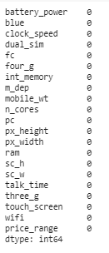
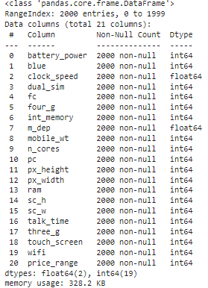
Data Cleansing
EDA and Visualization
Data tersebut tidak perlu dibersihkan karena dari awal data sudah bersih, sehingga tidak ada baris atau kolom yang missing/null
© 2022 Program Studi Independen Bersertifikat Zenius Bersama Kampus Merdeka

Slide 9
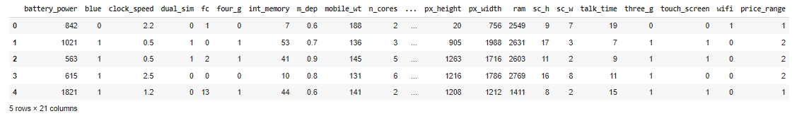
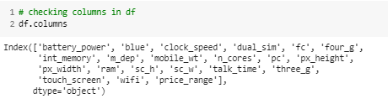

Exploratory Data Analysis
EDA and Visualization
© 2022 Program Studi Independen Bersertifikat Zenius Bersama Kampus Merdeka

Slide 10
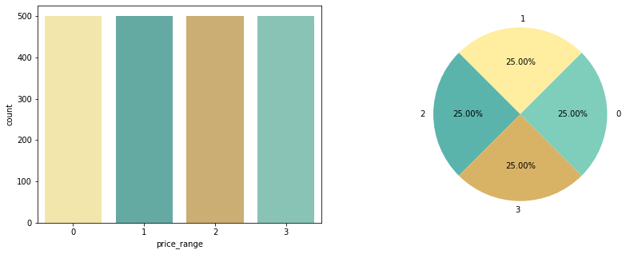
Price Range Column
EDA and Visualization
Keterangan:
0 = Low cost
1 = Medium cost
2 = High cost
3 = Very High cost
© 2022 Program Studi Independen Bersertifikat Zenius Bersama Kampus Merdeka

Slide 11
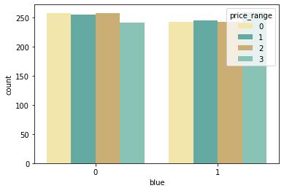
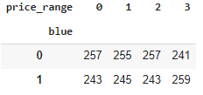
Bluetooth
EDA and Visualization
Terdapat perbandingan yang tidak jauh antara yang tidak memiliki bluetooth dan yang memiliki
© 2022 Program Studi Independen Bersertifikat Zenius Bersama Kampus Merdeka

Slide 12
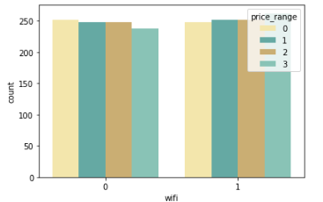
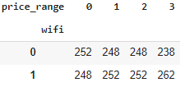
WiFi
EDA and Visualization
Terdapat perbandingan yang tidak jauh antara yang memiliki wifi dan tidak
© 2022 Program Studi Independen Bersertifikat Zenius Bersama Kampus Merdeka

Slide 13
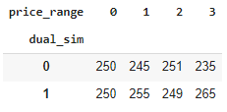
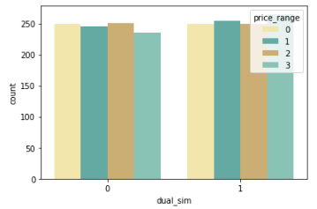
Dual Sim
EDA and Visualization
Terdapat perbandingan yang tidak jauh antara yang memiliki dual sim dan tidak
© 2022 Program Studi Independen Bersertifikat Zenius Bersama Kampus Merdeka

Slide 14
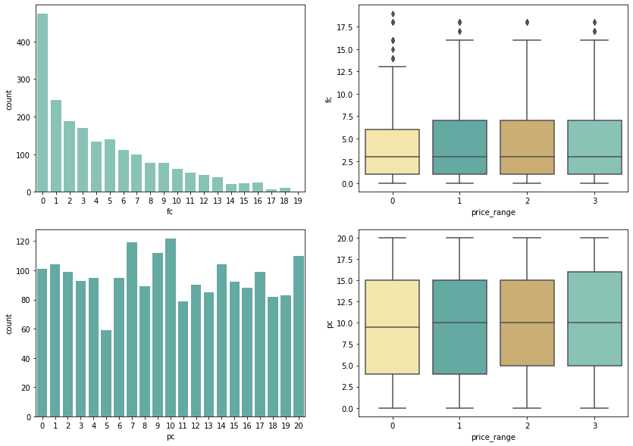
Front and Primary Camera Column
EDA and Visualization
© 2022 Program Studi Independen Bersertifikat Zenius Bersama Kampus Merdeka

Slide 15
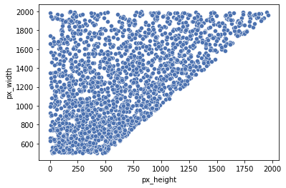
Px Height and Px Width
EDA and Visualization
© 2022 Program Studi Independen Bersertifikat Zenius Bersama Kampus Merdeka

Slide 16
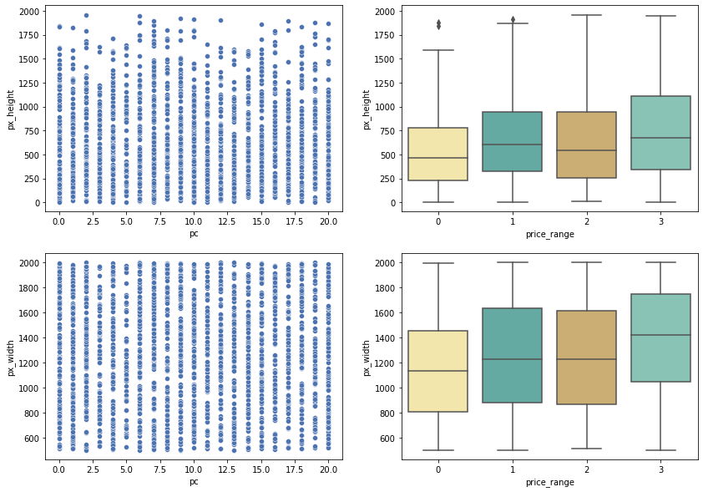
Px Height and Px Width
EDA and Visualization
© 2022 Program Studi Independen Bersertifikat Zenius Bersama Kampus Merdeka

Slide 17
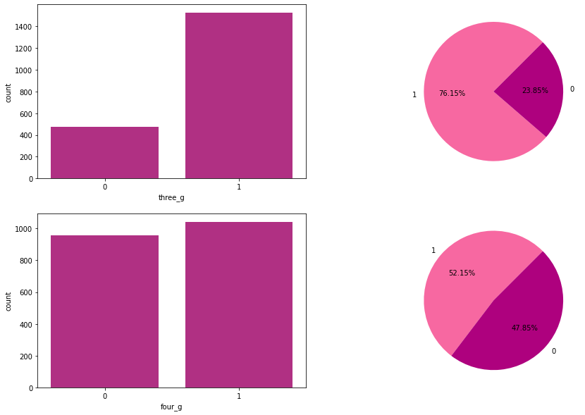
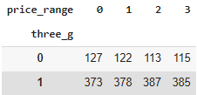
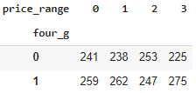
3G and 4G Column
EDA and Visualization
© 2022 Program Studi Independen Bersertifikat Zenius Bersama Kampus Merdeka

Slide 18
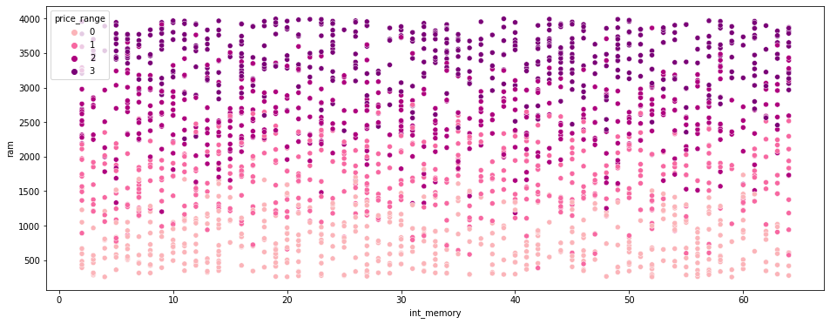
Memory and RAM
EDA and Visualization
© 2022 Program Studi Independen Bersertifikat Zenius Bersama Kampus Merdeka

Slide 19
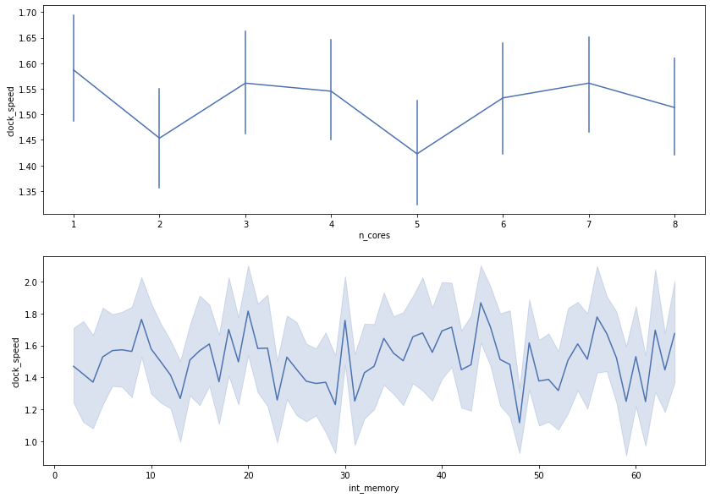
Clock Speed
EDA and Visualization
© 2022 Program Studi Independen Bersertifikat Zenius Bersama Kampus Merdeka

Slide 20
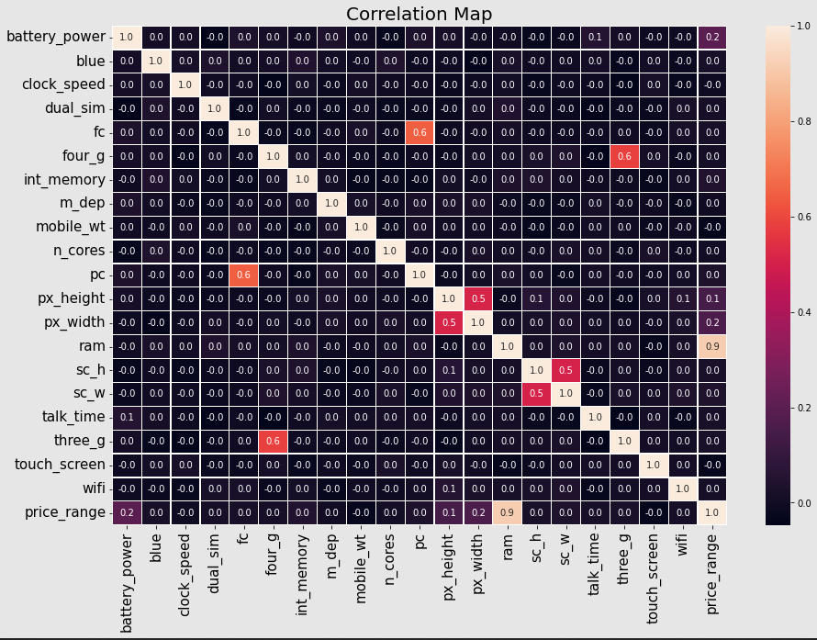
Exploratory Data Analysis
EDA and Visualization
Heatmap
Terdapat korelasi paling kuat untuk price range dengan ram. Namun ada korelasi yang kurang kuat untuk baterai, px height dan width
© 2022 Program Studi Independen Bersertifikat Zenius Bersama Kampus Merdeka

Slide 21
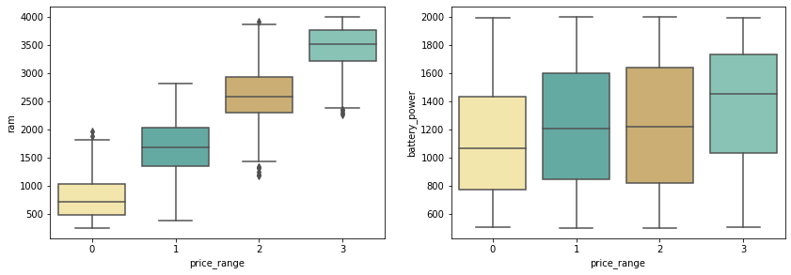
Price Range
EDA and Visualization
© 2022 Program Studi Independen Bersertifikat Zenius Bersama Kampus Merdeka

Slide 22
Modelling
PUT THE TOPIC HERE AS OVERHEAD
Modelling
© 2022 Program Studi Independen Bersertifikat Zenius Bersama Kampus Merdeka
Notes:
Stopper or section title

Slide 23
Preparation
Modelling
Membuat Variable x dan y dimana x = semua kolom kecuali price range dan y = price range
Membagi variabel x dan y menjadi 4 ( x train, x test, y train, y test)
Untuk pembagian datanya menggunakan train test split dengan data test 30%
Mengecek variabel dari x dan y
© 2022 Program Studi Independen Bersertifikat Zenius Bersama Kampus Merdeka

Slide 24
Model yang digunakan
Modelling
Logistic Regression
Decision Tree
Random Forest
Random Forest (Tuning)
K Nearest Neighbor
© 2022 Program Studi Independen Bersertifikat Zenius Bersama Kampus Merdeka

Slide 25
Logistic Regression Model
Modelling
Membuat variabel lr sebagai logistic regression
Melakukan fit untuk variabel x train dan y train
Melakukan tes pada model dan didapatkan hasil 0.6283
© 2022 Program Studi Independen Bersertifikat Zenius Bersama Kampus Merdeka

Slide 26
Decision Tree Model
Modelling
Membuat variabel dtree untuk decision tree classifier
Melakukan fit untuk variabel x train dan y train
Melakukan tes pada model dan didapatkan hasil 0.86
© 2022 Program Studi Independen Bersertifikat Zenius Bersama Kampus Merdeka

Slide 27
Random Forest Model
Modelling
Membuat variabel rfc sebagai Random Forest Classifier
Melakukan fit untuk variabel x train dan y train
Melakukan tes pada model dan didapatkan hasil 0.873
© 2022 Program Studi Independen Bersertifikat Zenius Bersama Kampus Merdeka

Slide 28
K Nearest Neighbor
Modelling
Membuat variabel knn sebagai K Neighbor Classifier
Melakukan fit untuk variabel x train dan y train
Melakukan tes pada model dan didapatkan hasil 0.92
© 2022 Program Studi Independen Bersertifikat Zenius Bersama Kampus Merdeka

Slide 29
Hyperparameter Tuning
Modelling
Membuat variabel rf sebagai random forest classifier tuning
Menggunakan grid search cv untuk menaikkan model
Membuat variabel grid search untuk membuat metode tuningnya dengan estimator 200
Membuat parameter dengan max depth, min sample leaf dan n estimator
Melakukan fit untuk variabel x train dan y train dan didapatkan score 0.859
© 2022 Program Studi Independen Bersertifikat Zenius Bersama Kampus Merdeka

Slide 30



Evaluation
Modelling
Accuracy Score
Precision Score
Recall Score
Berdasarkan hasil tes dari akurasi yang dilakukan, k neighbors memiliki akurasi yang paling besar yaitu 0.92
© 2022 Program Studi Independen Bersertifikat Zenius Bersama Kampus Merdeka

Slide 31
Conclusion
PUT THE TOPIC HERE AS OVERHEAD
Conclusion
© 2022 Program Studi Independen Bersertifikat Zenius Bersama Kampus Merdeka
Notes:
Stopper or section title

Slide 32
Kesimpulan
Modelling
Dari Analisis tersebut, dapat disimpulkan bahwa ram memiliki faktor penting ketika melakukan pembelian untuk smartphone. Maka dari itu, hal yang perlu kita lihat untuk pembelian smartphone yaitu ram nya.
Tapi kita juga perlu melihat aspek dari baterai dan juga pixel kamera dari heatmap masih ada korelasi dengan price range.
Pastikan ketika ingin membeli smartphone, fitur smartphone nya sudah memiliki bluetooth, wifi, dan memiliki dual sim sehingga mudah untuk kita memiliki dua nomor serta memiliki penyimpanan yang banyak karena dapat menguntungkan pengguna ketika memiliki banyak aplikasi
© 2022 Program Studi Independen Bersertifikat Zenius Bersama Kampus Merdeka

Slide 33

Terima kasih!
Ada pertanyaan?

